Slide 1
Лекция 13. Система типов

Slide 2
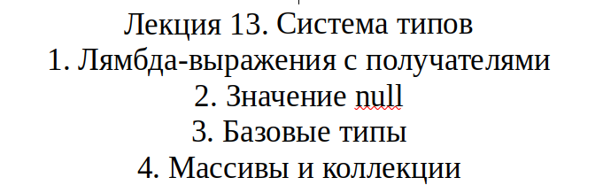

Slide 3
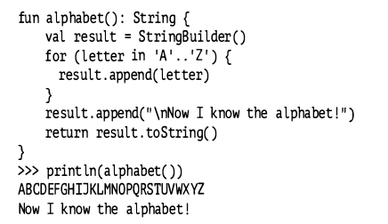
Лямбда выражения с получателями

Slide 4
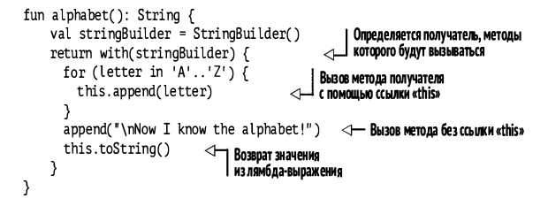
Лямбда выражения с получателями

Slide 5
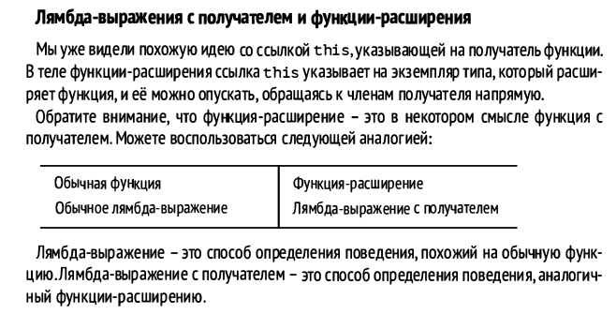
Лямбда выражения с получателями

Slide 6
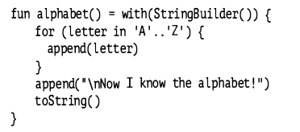
Лямбда выражения с получателями

Slide 7
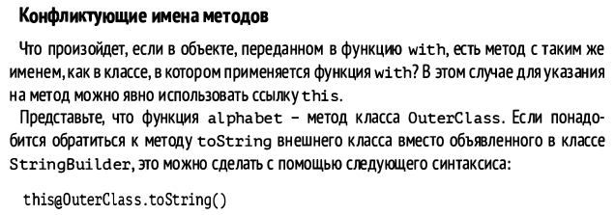
Лямбда выражения с получателями

Slide 8
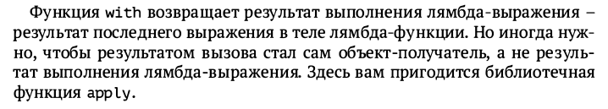
Лямбда выражения с получателями

Slide 9
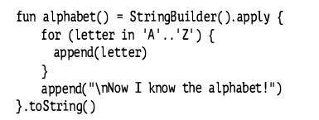
Лямбда выражения с получателями

Slide 10
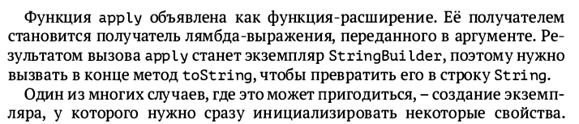
Лямбда выражения с получателями

Slide 11
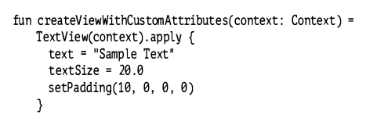
Лямбда выражения с получателями

Slide 12
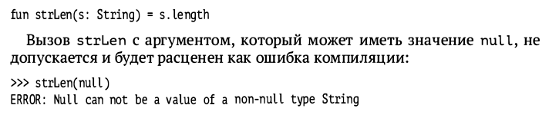
Поддержка значения null

Slide 13
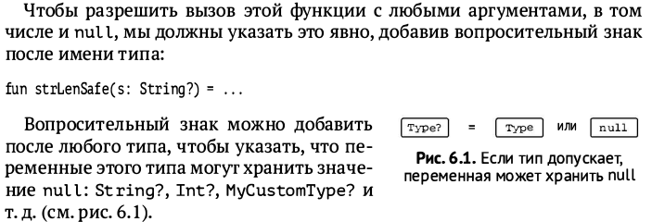
Поддержка значения null

Slide 14
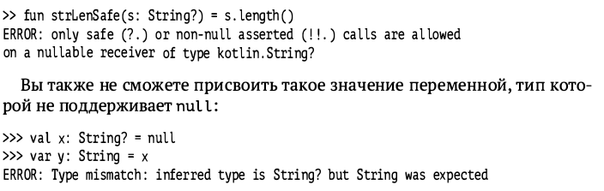
Поддержка значения null

Slide 15
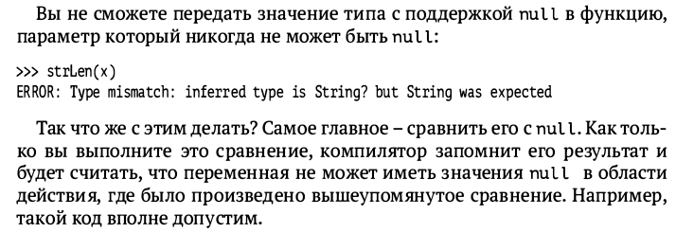
Поддержка значения null

Slide 16
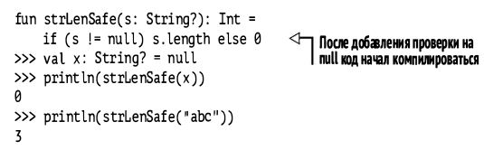
Поддержка значения null

Slide 17
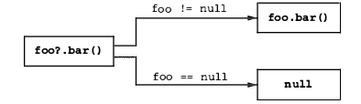
Поддержка значения null

Slide 18
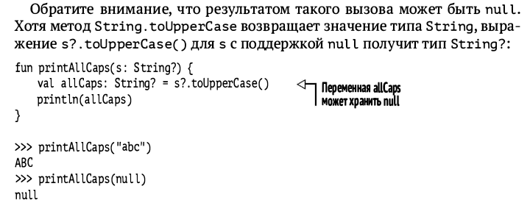
Поддержка значения null

Slide 19
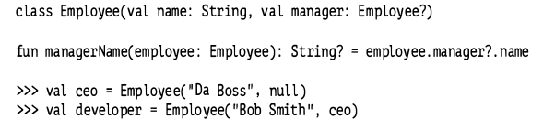
Поддержка значения null

Slide 20
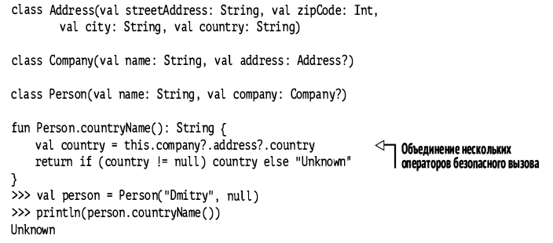
Поддержка значения null

Slide 21

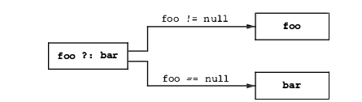
Поддержка значения null

Slide 22
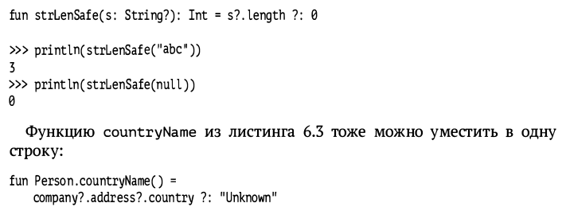
Поддержка значения null

Slide 23
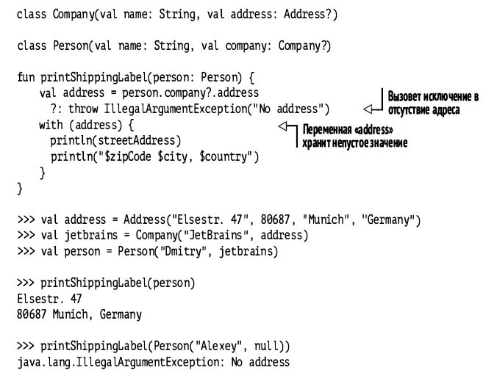
Поддержка значения null

Slide 24
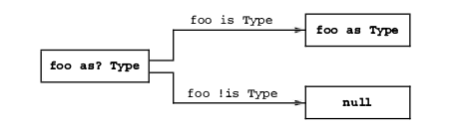
Поддержка значения null

Slide 25
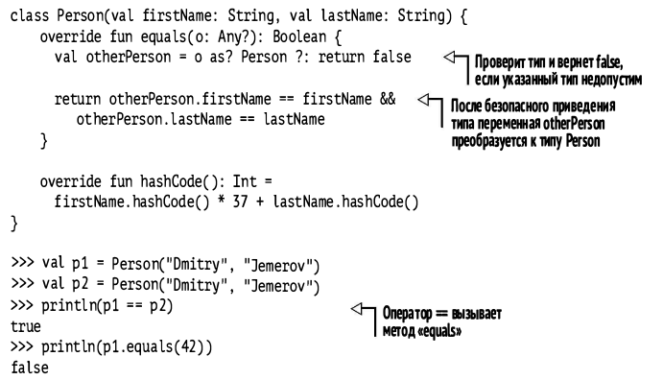
Поддержка значения null

Slide 26
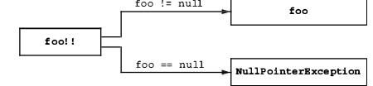
Поддержка значения null

Slide 27
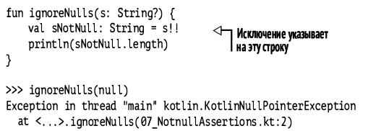
Поддержка значения null

Slide 28
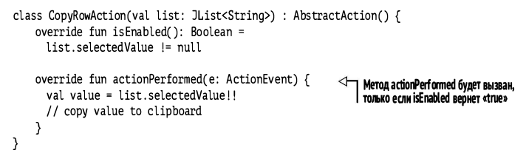
Поддержка значения null

Slide 29
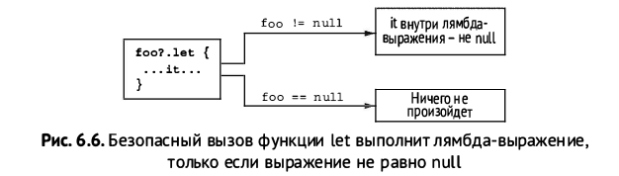
Поддержка значения null

Slide 30
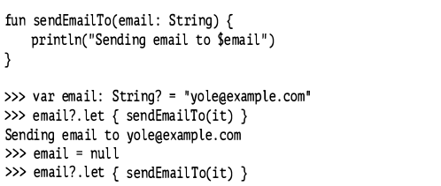
Поддержка значения null

Slide 31
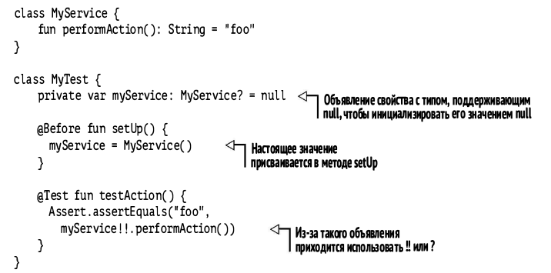
Поддержка значения null

Slide 32
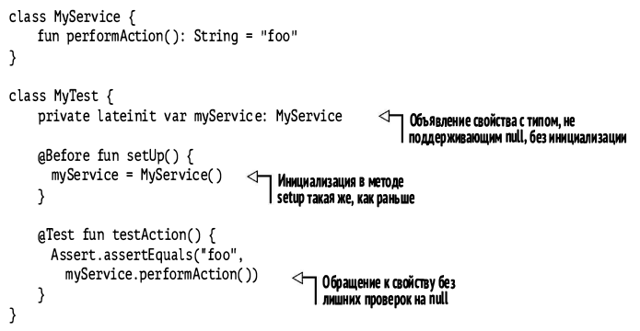
Поддержка значения null

Slide 33
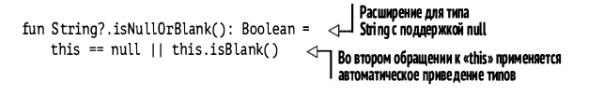
Поддержка значения null

Slide 34
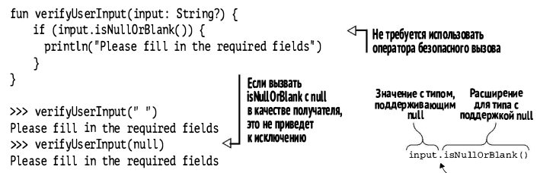
Поддержка значения null

Slide 35
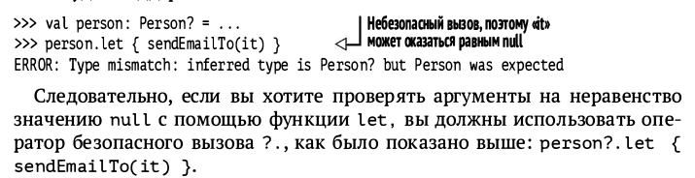
Поддержка значения null

Slide 36
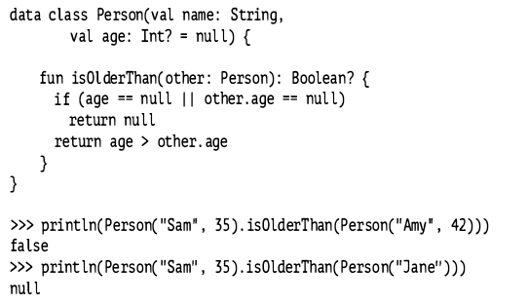
Базовые типы

Slide 37
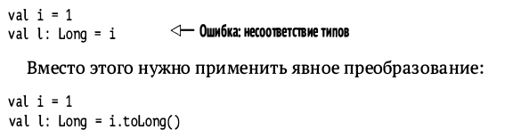
Базовые типы

Slide 38
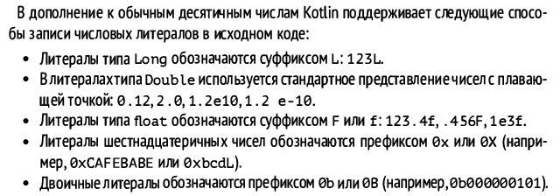
Базовые типы

Slide 39
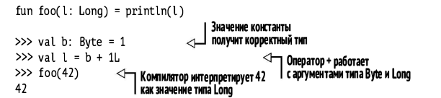
Базовые типы

Slide 40
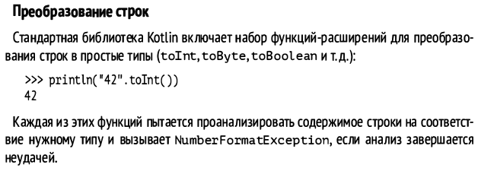
Базовые типы

Slide 41
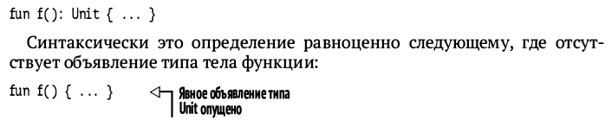
Базовые типы

Slide 42
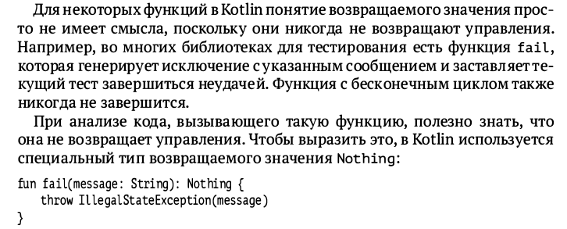
Базовые типы

Slide 43

Базовые типы

Slide 44
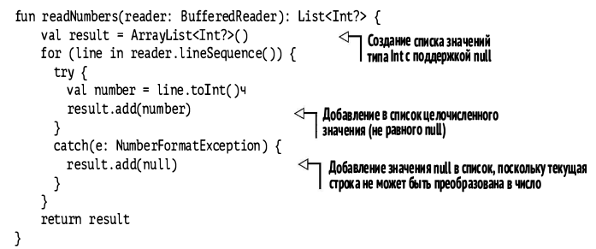
Массивы и коллекции

Slide 45
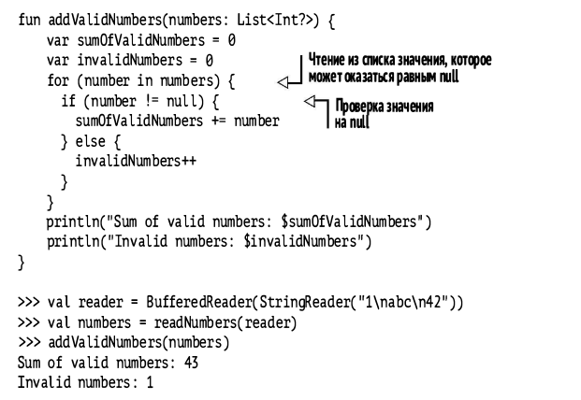
Массивы и коллекции

Slide 46
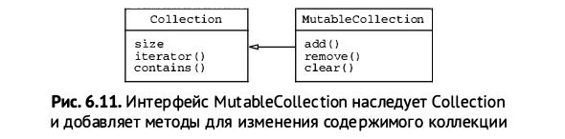
Массивы и коллекции

Slide 47
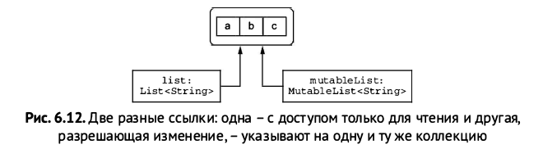
Массивы и коллекции

Slide 48
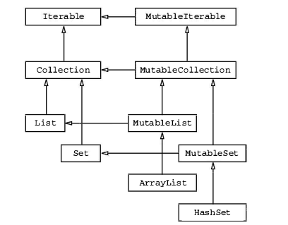
Массивы и коллекции

Slide 49
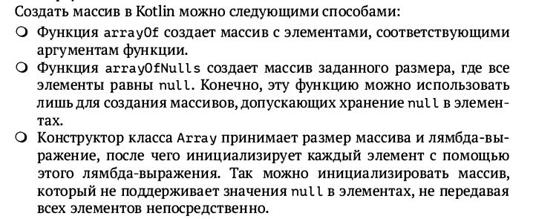
Массивы и коллекции

Slide 50
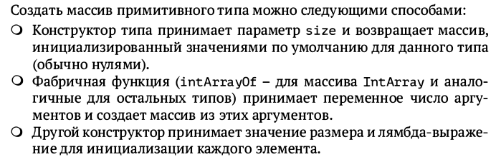
Массивы и коллекции

Slide 51
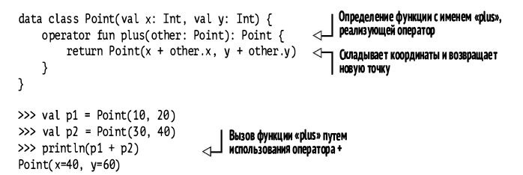
Перегрузка арифметических операторов

Slide 52

Перегрузка арифметических операторов

Slide 53
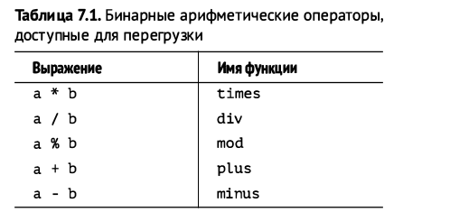
Перегрузка арифметических операторов

Slide 54

Перегрузка арифметических операторов

Slide 55

Перегрузка арифметических операторов

Slide 56

Перегрузка арифметических операторов

Slide 57
Перегрузка арифметических операторов

Slide 58

Перегрузка арифметических операторов

Slide 59

Перегрузка арифметических операторов

Slide 60

Перегрузка арифметических операторов

Slide 61

Перегрузка арифметических операторов

Slide 62

Перегрузка арифметических операторов

Slide 63

Перегрузка арифметических операторов

